Slide 1
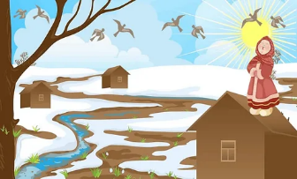
Задание по музыке
«Весенние попевки, заклички»
Муниципальное бюджетное учреждение дополнительного образования
«Центр внешкольной работы»
Для детей 2-3 года обучения
по дополнительной общеразвивающей программе «Музыка»
Возраст 4-5 лет
Педагог дополнительного образования
Денисова Екатерина Викторовна
г. Петропавловск-Камчатский
2026 г.

Slide 2
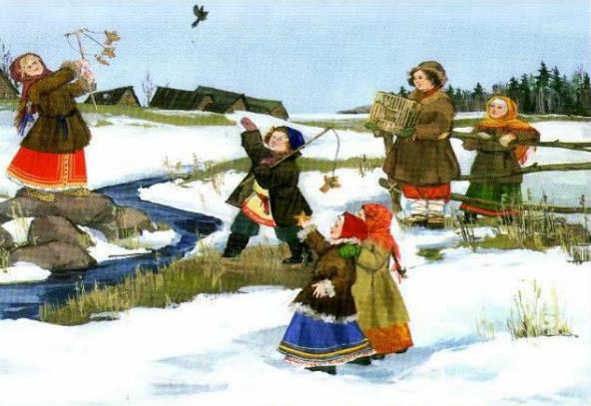
Наступление весны всегда было связано с прилётом птиц. Как птицы прилетят, так и тепло у нас пойдёт – говорили на Руси крестьяне.

Slide 3
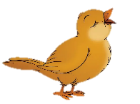
Как красиво поют весной птицы, разными голосами, не похожими друг на друга.
Радуются возвращению домой и тёплому солнышку. Поют звонко, высоко, заливистыми трелями или низкими, глубокими…
Давайте послушаем красивое и разнообразное пение птиц.
Пройдите по ссылке:
Пробуждение ВЕСНЫ. Пение птиц в весеннем лесу. https://youtu.be/4mPlXodz8OQ?si=kl3-k158RDis3fHm

Slide 4
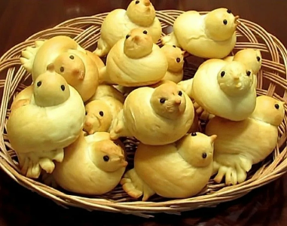
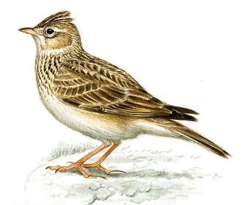
Был на Руси интересный праздник.
В конце марта по народному календарю отмечали день ЖАВОРОНКА.
Пекли печенье в виде фигурки птичек, чтобы скорее они принесли на своих крылышках тёплую весну.

Slide 5
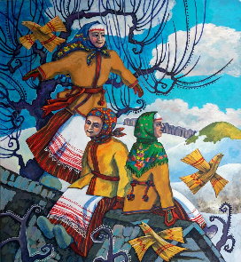
Привлекали, приглашали весну на Руси и песнями-закличками.
Забирались на крыши изб и пели:
Задание: выучите текстпесни-заклички. На нашем следующем занятии мы выучим мелодию.
«Ой, кулики, жаворонушки,
Прилетайте к нам у водонушки!
Летел кулик из-за моря,
Принёс кулик девять замков.
Кулик, кулик, замыкай зиму!
Отпирай весну, тёпло летечко!
Ау!»

Slide 6
В закличках обращались не только к жаворонкам, но и к другим птичкам.
Предлагаю посмотреть видео, как красиво можно зазывать весну народным пением.
Пройдите по ссылке:
Заклички весны. Детские ансамбли "Лотоха" и "Яровинка" https://yandex.ru/video/preview/14357568193054526702

Slide 7
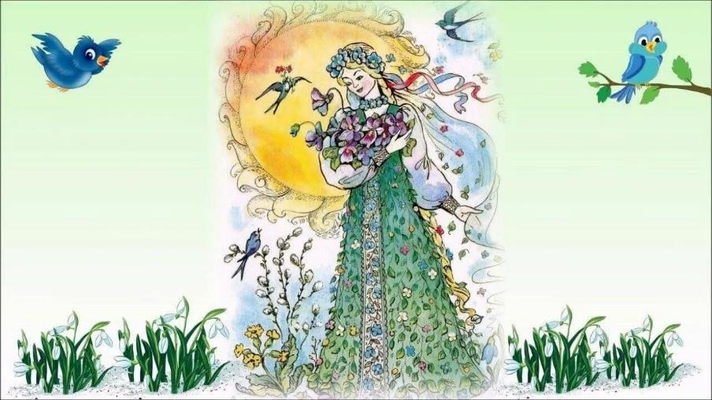
Спасибо за внимание!

